Slide 1
Luminares en el Mundo
Phil 2:14-16

Slide 2
Luminares en el Mundo
Luminarias
  Necesidad De Iluminación
  Fuentes De Iluminación
    Sol Y Luna
    Casas De Luz
    Linternas

Slide 3
Luminares en el Mundo
Resplandecéis Como Luminares
  Ser Visto
    Sé Una Luminaria
  Hijos De Dios
    Irreprensibles En Acción
    Sencillos En El Corazón
    Sin Mancha
  Palabra De Vida
    Faro De Esperanza
    Estímulo
    Buena Vida
    Males Ausentes
Nuestra Luz

Slide 4
Luminares en el Mundo
Mundo Oscuro
  Torcida
    Doblada
  Perversa
    Retorcida
Mundo de Tinieblas

Slide 5
Luminares en el Mundo
Sucumbir a la Oscuridad
  Murmuraciones
    Una Onomatopeya
  Quejarse
  Rezongar
  Disputando
  Estas Sacan La Vida De Nosotras
    Aburrida
    Desmoralizador
    Desinflando
    Sacar El Oxígeno De La Habitación
Mundo de Tinieblas

Slide 6
Luminares en el Mundo
Sucumbir a la Oscuridad
  Pecados Relacionados Del Habla
    1 Cor 5:11, 6:10, Maldiciente (un hombre de palabras toscas, duras y amargas)
    Rom 1:29-32, contiendas, engaños, malignidades;30 murmuradores, detractores, aborrecedores de Dios, injuriosos, soberbios, altivos,
    Eph 4:29-32, Ninguna palabra corrompida salga
      Toda amargura, y enojo, e ira, y gritería, y maledicencia, y toda malicia, sea quitada de entre vosotros;
Mundo de Tinieblas

Slide 7
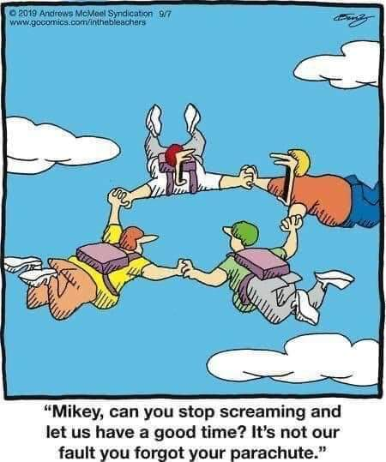
Mikey, ¿puedes dejar de gritar y dejarnos pasar un buen rato? No es culpa nuestra que hayas olvidado tu paracaídas.

Slide 8
Luminares en el Mundo
Haced Todo Sin
  Murmuraciones ni Contiendas
    Oscuridad
    Enfermedad
    Muerte
    Carnal
Aplicación

Slide 9
Luminares en el Mundo
Haced Todo Sin
  Comportamientos Que Exhibimos
    Discurso
  Optimista, Campista Feliz
  Sé Una Luminare
    Mostrar El Mundo
      La Palabra De Vida
      Como Hijos De Dios
    Heb 10:23-25, Inspirar y fomentar el amor y buenas obras
Aplicación

Slide 10
Luminares en el Mundo
Haced Todo Sin
  Gestión de la decepción
    Cambiar lo que podamos.
    Gestionar lo que no podemos.
    Sabiduría para conocer la diferencia.
  Desarrollo de la fuerza mental
  Inspirar y animar!
  Canción infantil: “Esta pequeña luz mía”
Aplicación

